Slide 1
Modul 2: perkembangan dan belajar aud KB 2 –JENIS & Tahapan Kegiatan Bermain Anak Usia Dini
Azizah Muis, S.Pd, M.Pd

Slide 2
Capaian Pembelajaran Mata Kegiatan (CPMK)
Merancang pembelajaran untuk AUD berdasarkan teori bermain dan permainan dalam rangka mewujudkan pembelajaran yang sesuai dengan karakteristik anak abad 21.

Slide 3
Pokok-pokok Materi
Kegiatan Bermain Berbasis Teori Ekologi
Jenis Kegiatan Bermain
Tahapan Kegiatan Bermain

Slide 4
Teori Ekologi
Tokoh: Urie Bronfrenbrenner
---------------------------------------------------------
Fokus utama dari teori ini adalah konteks sosial dimana anak tinggal dan orang-orang yang mempengaruhi perkembangan anak.

Slide 5
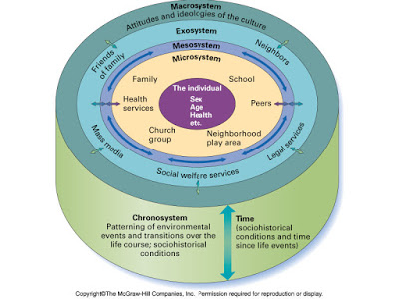
Sistem Lingkungan
Mikrosistem
Mesosistem
Ekosistem
Makrosistem
Kronosistem

Slide 6
Sistem Lingkungan
Mikrosistem
Lingkungan dimana anak bertempat tinggal.
Konteks ini meliputi keluarga individu, teman sebaya, sekolah dan lingkungan tempat tinggal.
Mesosistem
Interaksi antar mikrosistem yang berbeda dimana seorang anak berada.
Suatu sistem yang terbentuk dari mikrosistem dan melibatkan hubungan antara rumah dan sekolah, teman sebaya dan keluarga atau antara keluarga dan sekolah.
Ekosistem
Sistem sosial yang lebih luas dimana anak tidak terlibat secara langsung, tetapi begitu berpengaruh terhadap perkembangan anak.
Makrosistem
Lapisan terluar dari lingkungan anak.
Terdiri dari ideologi negara, pemerintah, tradisi, agama, hukum, adat istiadat, budaya dll.
Kronosistem
Memberikan kegunaan dari dimensi waktu yang menunjukkan pengaruh akan perubahan dan kontinuitas dalam lingkungan seorang anak.

Slide 7
Teori Bermain
Teori Surplus Energi
Teori Relaksasi/Rekreasi
Teori Praktis
Teori Rekapitulasi
Teori Modern
Teori Psikoanalisis
Teori Sosio Kultural
Teori Arousal Modulation
Teori Kognitif
Teori Bermain Klasik

Slide 8
Teori Klasik
Teori Surplus Energi
Anak memiliki kelebihan energi
Teori Relaksasi/Rekreasi
Bermain untuk merefresh/memulihkan tenaga
Teori Praktis
Bermain membantu mendapatkan keterampilan hidup yang diperlukan dalam kehidupan sehari-hari
Teori Rekapitulasi
Anak melakukan pengulangan terhadap permainan yang telah dilakukan oleh generasi sebelumnya

Slide 9
Teori Modern
Teori Psikoanalisis
Anak bermain untuk mengurangi emosi negatif yang tidak dapat mereka kontrol dalam kehidupan sesungguhnya, termasuk truma dan konflik.
Teori Sosio Kultural
Bermain itu bersifat sosial. Anak memiliki potensi untuk mencapai tingkat kemampuan namun tidak dapat mencapainya tanpa bantuan/pijakan dari orang dewasa.
Teori Arousal Modulation
Bermain adalah cara untuk mencari keseimbangan level kesenangan dan tantangan. Anak mencari kesenangan dan tantangan melalui pengalaman sensori. Bermain sebagai alat untuk menjaga tingkat keseimbangan agar berada di tingkat optimal.
Teori Kognitif
Anak-anak membangun pengetahuan dan pengalaman melalui kegiatan bermain.

Slide 10
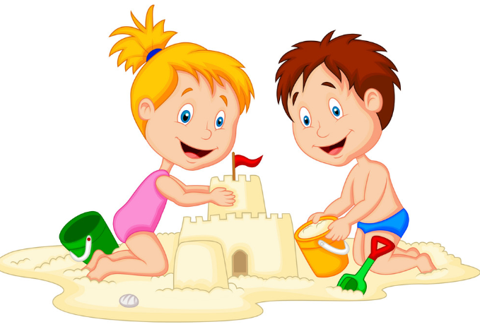
Jenis Kegiatan Bermain Pamela Minet
Bermain Penemuan (Discovery Play)
Kegiatan Bermain Secara Fisik (Physically Play)
Bermain Kreatif (Creative Play)
Bermain Imajinatif (Imaginative Play)
Bermain Manipulatif (Manipulative Play)
Bermain Sosial (Social Play)

Slide 11
Jenis Kegiatan Bermain Elizabeth Hurlock
Tahap Eksplorasi (exploratory stage)
Tahap Permainan (toy stage)
Tahap Bermain (play stage)

Slide 12
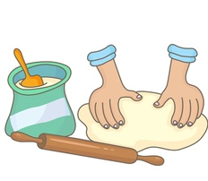
Jenis Kegiatan Bermain Piaget & Smilansky
Bermain Fungsional
Bermain Konstruksi
Bermain Simbolik
Bermain dengan Aturan (di atas 7 thn)

Slide 13
Terima Kasih

